Slide 1
Nhóm 2
TÌM HIỂU VỀ PROXY PATTERN
Bùi Quang Trung Bùi Thị Trọng
Châu Thanh Tâm Nguyễn Phú

Slide 2
PROXY PATTERN
I. THẾ NÀO LÀ PROXY PATTERN?
II. CÁC BIẾN THỂ CỦA PROXY PATTERN
III. DYNAMIC PROXY CLASS
IV. ƯU ĐIỂM VÀ NHƯỢC ĐIỂM CỦA PROXY PATTERN
V. KHI NÀO SỬ DỤNG PROXY PATTERN ?
VI. SO SÁNH PROXY PATTERN VỚI CÁC MẪU KHÁC

Slide 3
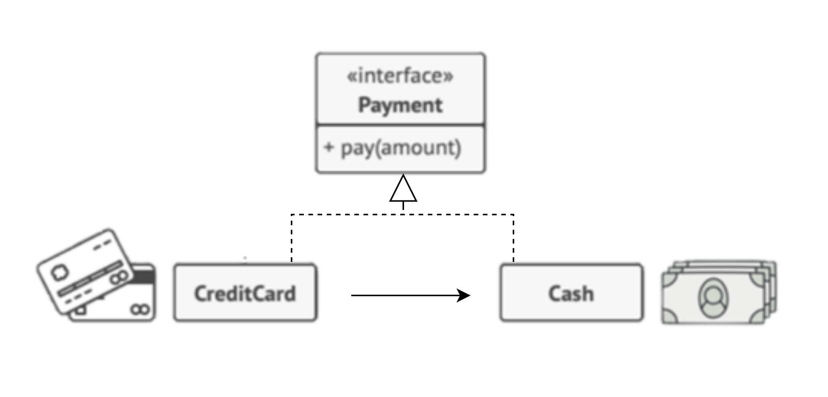
I. THẾ NÀO LÀ PROXY PATTERN?
ĐỊNH NGHĨA
Proxy Pattern là mẫu thiết kế cung cấp một đại diện hoặc một thay thế cho một đối tượng để kiểm soát tất cả sự truy cập đến đối tượng đó.
Ví dụ: Thẻ tín dụng
Notes:
Có nghĩa là để truy cập tới một đối tượng cụ thể, ta phải thông qua một đối tượng proxy là trung gian để điều khiển, gọi method của đối tượng đó, ta không truy cập, gọi trực tiếp method của nó.
Thẻ tín dụng là đại diện cho những gì có trong tài khoản ngân hàng của chúng ta. Nó có thể được sử dụng thay cho tiền mặt và cung cấp một phương tiện để truy cập tiền mặt đó khi được yêu cầu. Và đó chính xác là những gì mà Proxy Pattern làm – ” Kiểm soát và quản lý quyền truy cập vào đối tượng mà chúng đang bảo vệ “.

Slide 4
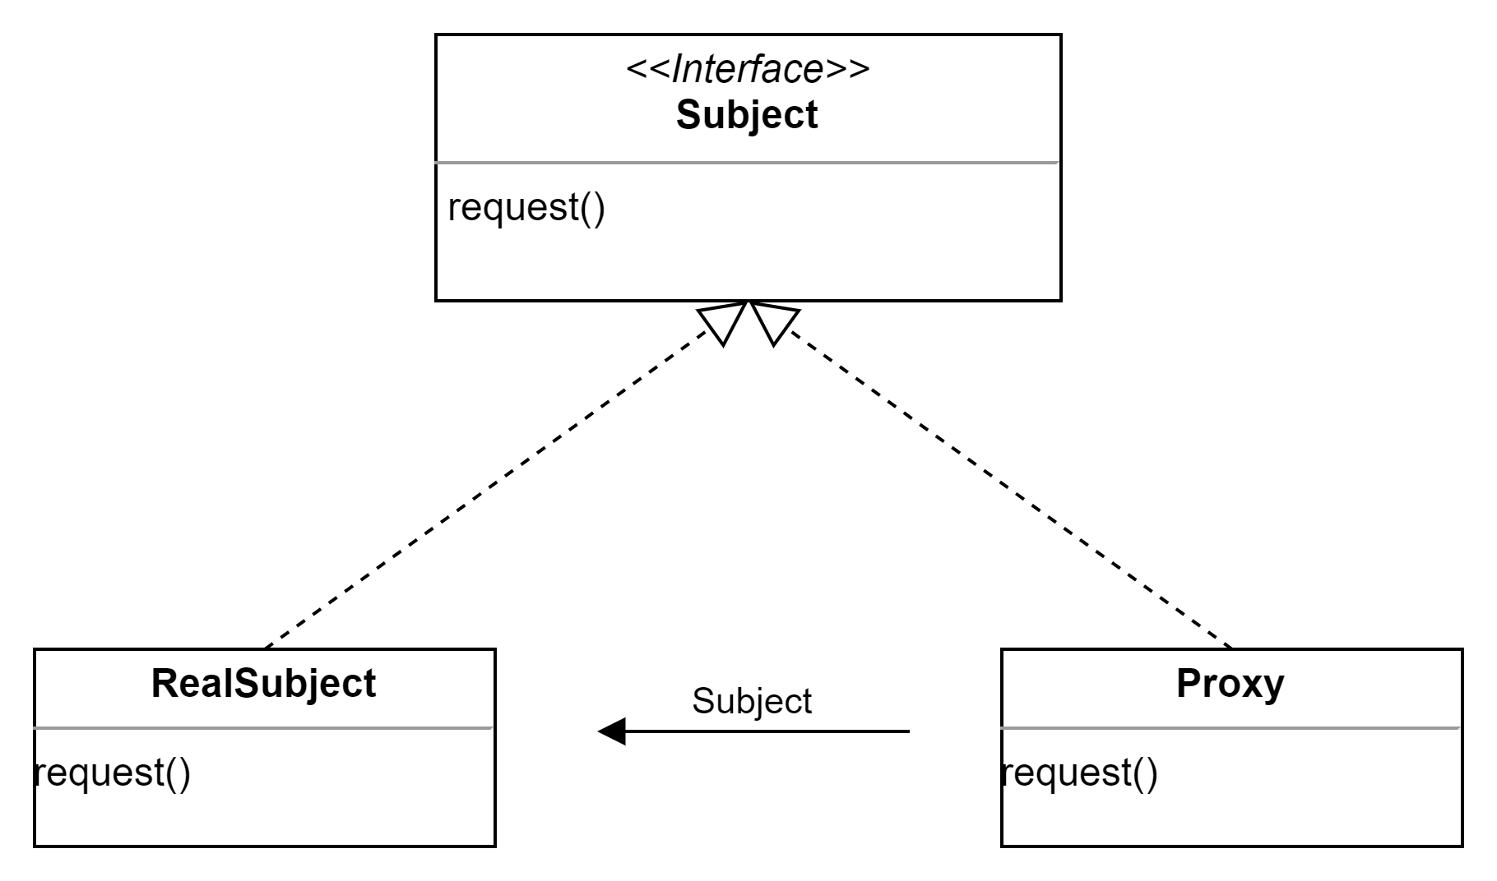
SƠ ĐỒ PROXY PATTERN
Notes:
Chúng ta có một Subject, cung cấp giao diện cho RealSubject và Proxy.
Proxy giữ một tham chiếu đến RealSubject. Trong một số trường hợp, Proxy có thể chịu trách nhiệm tạo và hủy RealSubject. Client tương tác với RealSubject thông qua Proxy. Vì Proxy và RealSubject implements cùng một giao diện (Subject), Proxy có thể được thay thế ở bất kỳ nơi nào có thể sử dụng subject. Proxy cũng kiểm soát quyền truy cập vào RealSubject; điều khiển này có thể cần thiết nếu Subject đang chạy trên một máy từ xa, nếu Subject tốn kém để tạo theo một cách nào đó hoặc nếu quyền truy cập vào Subject cần được bảo vệ theo một cách nào đó.

Slide 5
2. Nhóm Design Pattern
Creational
Factory Method, Abstract Factory, Builder, Singleton, Multiton, Object pool, Prototype
- Có 3 nhóm Design Pattern phổ biến là:
+ Creational
+ Structural
+ Behavioural
- Proxy Pattern thuộc nhóm Structural
Structural
Adapter, Bridge, Composite, Decorator, Façade, Flyweight, Front controller, PROXY
Behavioural
Template, Strategy, command, State, Visitor, Chain of Responsibility, Interpreter, Observer, Iterator, Mediator, Memento

Slide 6
II. CÁC BIẾN THỂ CỦA PROXY PATTERN
Các loại biến thể
Proxy Pattern có nhiều loại biến thể, các biến thể thường gặp:
+ Remote Proxy
+ Virtual Proxy
+ Protection Proxy
+ Firewall Proxy
+ Small Reference Proxy
+ Caching Proxy
+Synchronization proxy
+ Complexity Hiding Proxy
+ Copy-On-Write-Proxy
2. Các biến thể Proxy cơ bản của Proxy Pattern
Có 3 loại biến thể cơ bản:
+ Remote Proxy
+ Virtual Proxy
+ Protection Proxy

Slide 7
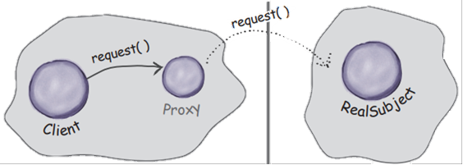
2. Các biến thể Proxy cơ bản của Proxy Pattern
Remote Proxy
- Dùng để quản lý các tương tác giữa một client và một remote object ( object từ xa).
Notes:
- Ở mô hình ví dụ này, proxy đại diện, thay thế cho một đối tượng thật ở một máy khác. Khi client gọi method request() trên proxy, method đó sẽ được gọi đến đối tượng thật thông qua đường truyền mạng. Đối tượng thật trả kết quả cho proxy, rồi proxy trả kết quả cho client.

Slide 8
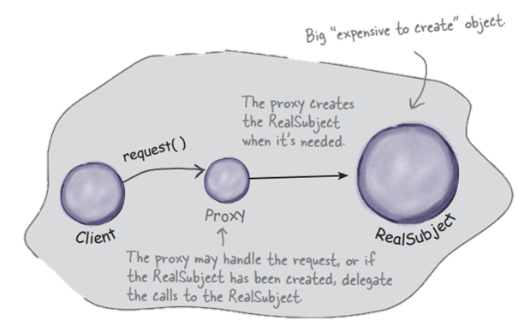
2. Các biến thể Proxy cơ bản của Proxy Pattern
b) Virtual Proxy
- Dùng để kiểm soát quyền truy cập tới một object chưa được khởi tạo mà nó rất tốn tài nguyên để khởi tạo.
Notes:
- Ở mô hình ví dụ này, proxy thay thế cho đối tượng thật mà nó rất tốn tài nguyên để khởi tạo. Khi client gọi method request() trên proxy, nếu đối tượng thật chưa được khỏi tạo, proxy sẽ khởi tạo nó và đồng thời hoạt động như một thế thân của nó cho tới khi đối tượng thật được khởi tạo hoàn tất. Sau đó, proxy chuyển tiếp. gọi method request() trên nó.

Slide 9
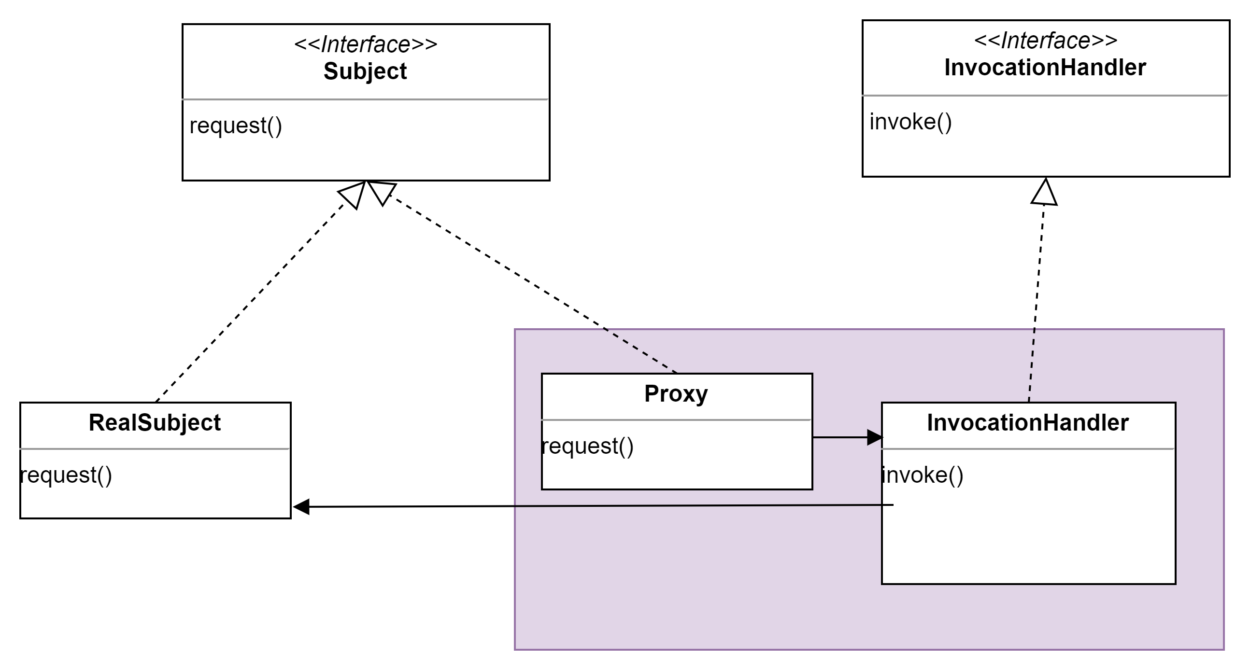
2. Các biến thể Proxy cơ bản của Proxy Pattern
c) Protection Proxy
- Dùng để giới hạn quyền truy cập tới method của một object dựa trên người gọi nó.
Notes:
Ở ví dụ này, khi method request() được gọi trên proxy, proxy không chuyển tiếp message đến đối tượng thật mà chuyển đến InvocationHandler để kiểm tra xem cuộc gọi này có được chuyển tiếp hay là không dựa trên người gọi nó.

Slide 10
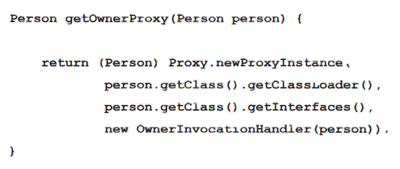
III. DYNAMIC PROXY CLASS
Dynamic proxy class - lớp proxy động, hay gọi đơn giản là proxy class: là một lớp implement nhiều Interface khác nhau, tuy nhiên khác với bình thường, đó là các việc class này được tạo ra ở thời điểm runtime của chương trình.
Java hỗ trợ chúng ta tạo ra các dynamic proxy class như ví dụ sau:
Notes:
- Ta sử dụng Proxy.newProxyInstance() để bắt đầu tạo dynamic proxy class.
- Ta lần lượt truyền các đối số cho nó là: ClassLoader, Interface và một InvocationHandler.
- Với ClassLoader, Interface là của đối tượng thật. Chúng ta cần nó để định nghĩa, tạo một class proxy có quyền truy cập và có cùng public method với đối tượng thật.
- Sau đó ta ép kiểu nó về Interface chung của proxy và đối tượng thật là ta có thể sử dụng proxy như một đối tượng thật, proxy hoàn thành vai trò của nó là thay thế, kiểm soát quyền truy cập vào đối tượng thật.

Slide 11
VI. ƯU ĐIỂM VÀ NHƯỢC ĐIỂM CỦA PROXY PATTERN
Ưu điểm
Nhược điểm
- Có thể kiểm soát đối tượng dịch vụ mà không cần khách hàng biết về nó.
- Có thể quản lý vòng đời của đối tượng dịch vụ khi khách hàng không quan tâm đến nó.
- Proxy hoạt động ngay cả khi đối tượng dịch vụ chưa sẵn sàng hoặc không có sẵn.
- Nguyên tắc Mở / Đóng. Có thể giới thiệu proxy mới mà không cần thay đổi dịch vụ hoặc ứng dụng khách.
- Dễ nâng cấp, bảo trì
- Code có thể trở nên phức tạp hơn vì cần phải giới thiệu nhiều lớp mới.
- Phản hồi từ dịch vụ có thể bị trì hoãn.

Slide 12
V. KHI NÀO NÊN SỬ DỤNG PROXY PATTERN
- Khi muốn bảo vệ quyền truy xuất vào các phương thức của object thực.
- Khi cần một số thao tác bổ sung trước khi thực hiện phương thức của object thực.
- Khi tạo đối tượng ban đầu là theo yêu cầu hoặc hệ thống yêu cầu sự chậm trễ khi tải một số tài nguyên nhất định (lazy loading).
- Khi có nhiều truy cập vào đối tượng có chi phí khởi tạo ban đầu lớn.
- Khi đối tượng gốc tồn tại trong môi trường từ xa (remote).
- Khi đối tượng gốc nằm trong một hệ thống cũ hoặc thư viện của bên thứ ba.
- Khi muốn theo dõi trạng thái và vòng đời đối tượng.
Notes:
- Ta sử dụng Proxy.newProxyInstance() để bắt đầu tạo dynamic proxy class.
- Ta lần lượt truyền các đối số cho nó là: ClassLoader, Interface và một InvocationHandler.
- Với ClassLoader, Interface là của đối tượng thật. Chúng ta cần nó để định nghĩa, tạo một class proxy có quyền truy cập và có cùng public method với đối tượng thật.
- Sau đó ta ép kiểu nó về Interface chung của proxy và đối tượng thật là ta có thể sử dụng proxy như một đối tượng thật, proxy hoàn thành vai trò của nó là thay thế, kiểm soát quyền truy cập vào đối tượng thật.

Slide 13
VI. SO SÁNH PROXY PATTERN VỚI CÁC MẪU KHÁC
Decorator
- Proxy có cấu trúc tương tự như Decorator nhưng cả hai khác nhau về mục đích của chúng.
+ Decorator Pattern được sử dụng sẽ nhắm tới mục tiêu là có thể thêm tính năng động vào một đối tượng có trước.
+ Proxy Pattern cho phép ta tạo ra một đại diện cho một đối tượng khác, kiểm soát quyền truy cập.
Adapter
- Adapter cung cấp một interface khác cho đối tượng được bao bọc.
- Proxy cung cấp cho đối tượng cùng một interface.
Facade
- Facade tương tự như Proxy ở chỗ cả hai đều đệm một thực thể phức tạp và tự khởi tạo nó.
- Nhưng không giống như Facade, Proxy có interface giống với đối tượng dịch vụ của nó, điều này làm cho chúng có thể hoán đổi cho nhau.

Slide 14
TÓM TẮT VỀ PROXY PATTERN
- Mẫu Proxy cung cấp một đại diện cho một đối tượng để kiểm soát quyền truy cập của client vào đối tượng đó. Có một số cách nó có thể quản lý quyền truy cập đó.
- Một Remote Proxy quản lý sự tương tác giữa một client và một đối tượng từ xa (khác với vùng nhớ của client).
- Một Virtual Proxy kiểm soát quyền truy cập vào một đối tượng “đắt đỏ” để khởi tạo.
- Một Protected Proxy kiểm soát quyền truy cập vào các phương thức của một đối tượng dựa trên lời gọi phương thức (caller).
- Nhiều biến thể khác của Proxy Pattern tồn tại bao gồm proxy bộ nhớ đệm (caching proxies), proxy đồng bộ hóa (synchronization proxies), proxy tường lửa (firewall proxies), copy-on-write proxy, v.v.
- Proxy có cấu trúc tương tự như Decorator, nhưng cả hai khác nhau về mục đích của chúng.
- Decorator thêm hành vi vào đối tượng, trong khi Proxy kiểm soát quyền truy cập.
- Hỗ trợ tích hợp của Java dành cho Proxy có thể tạo một lớp dynamic proxy theo yêu cầu và gửi tất cả các lệnh gọi trên đó đến một trình xử lý (handler) mà bạn chọn.

Slide 15
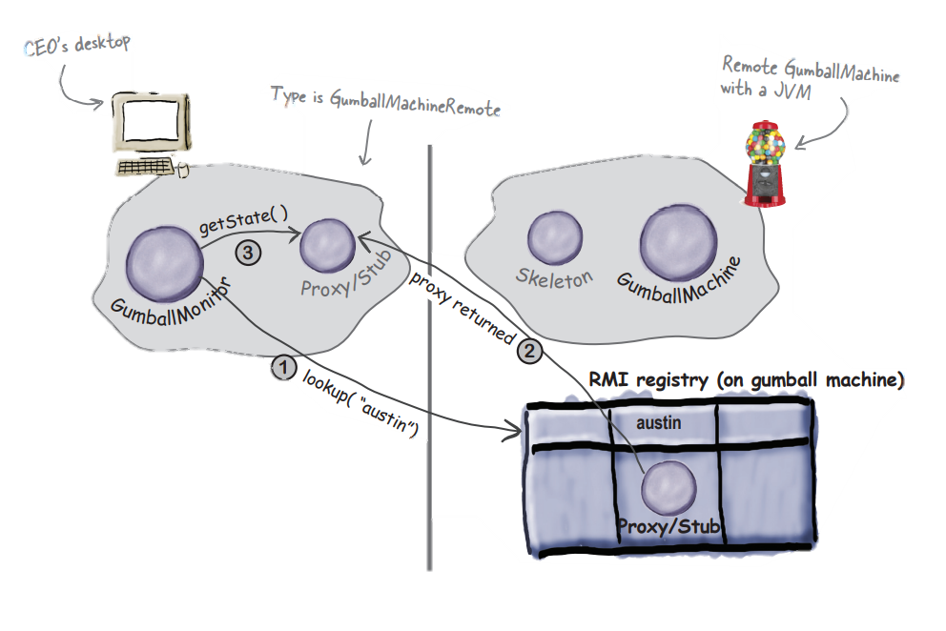
Ứng dụng Gumball Machine
Notes:
CEO chạy màn hình, đầu tiên lấy proxy của máy bắn kẹo cao su từ xa và sau đó gọi getState() trên mỗi máy (cùng với getCount() và getLocation()).

Slide 16
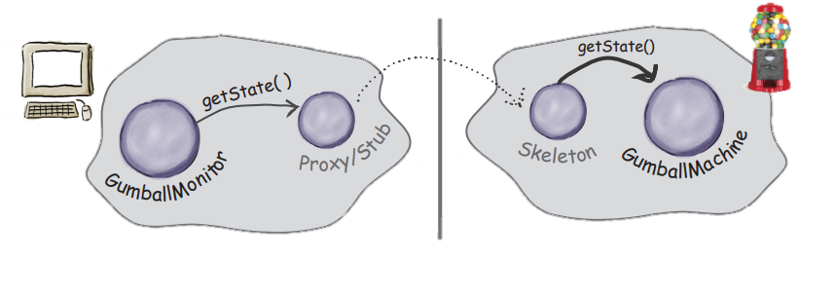
Notes:
getState() được gọi trên proxy, chuyển cuộc gọi đến remote service. Skeleton nhận được yêu cầu và sau đó chuyển nó đến máy bắn kẹo cao su.

Slide 17
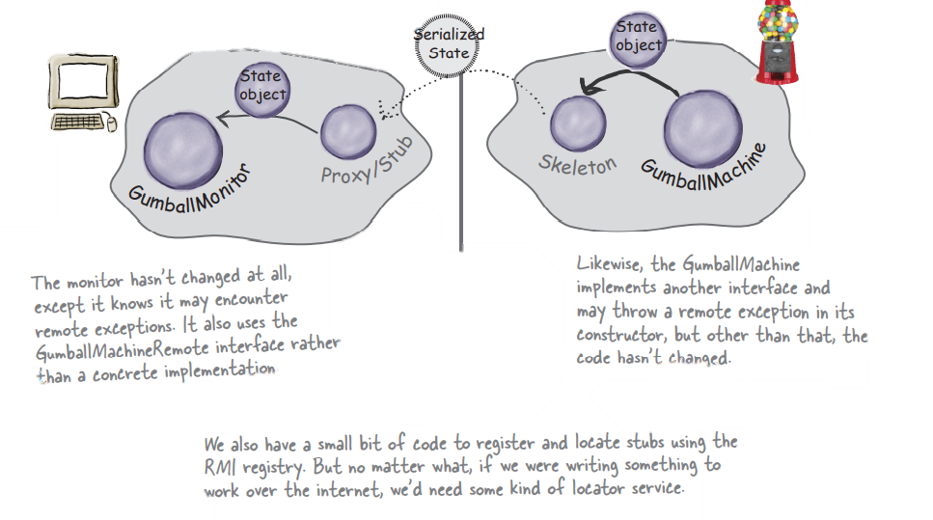
Notes:
GumballMachine return trạng thái cho skeleton, serialize nó và chuyển nó trở lại proxy. Proxy deserialize nó và return nó như một object cho monitor.

Slide 18
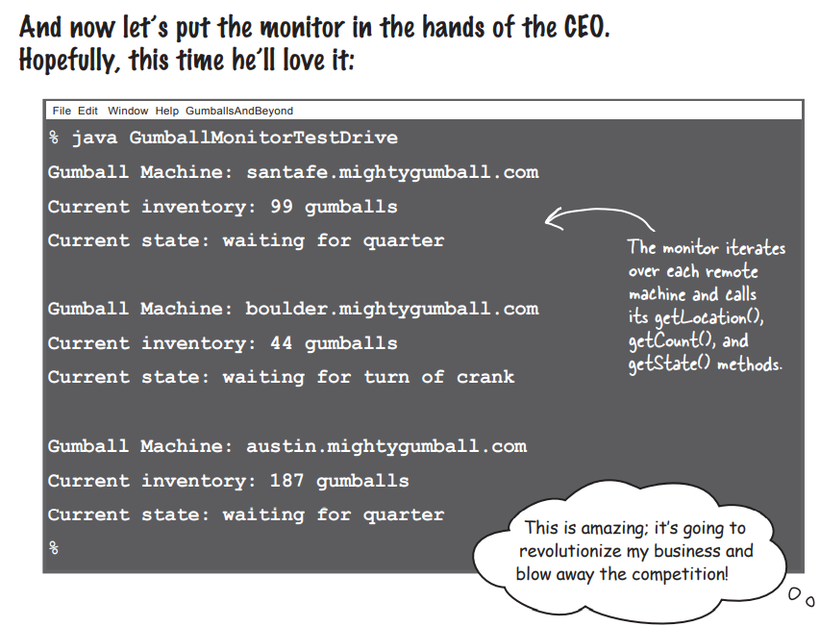

Slide 19
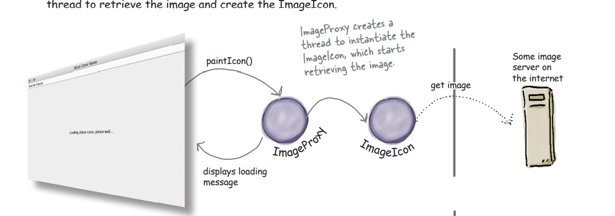
Ứng dụng hiện thị bìa CD albums
Notes:
Chúng tôi đã tạo một ImageProxy cho màn hình. Phương thức paintIcon() được gọi và ImageProxy tạo một luồng (thread) để truy xuất hình ảnh và tạo ImageIcon.

Slide 20
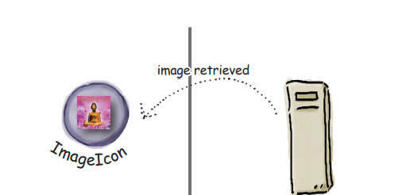
Notes:
Tại một thời điểm nào đó, hình ảnh được trả về và ImageIcon được khởi tạo hoàn toàn.

Slide 21
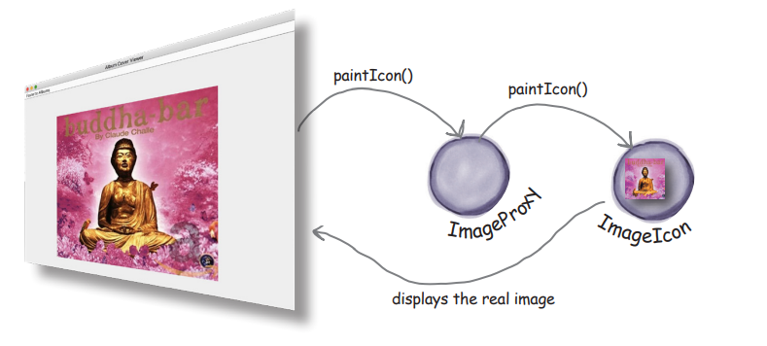
Notes:
Sau khi ImageIcon được tạo, lần sau khi gọi paintIcon(), proxy sẽ ủy quyền cho ImageIcon.

Slide 22
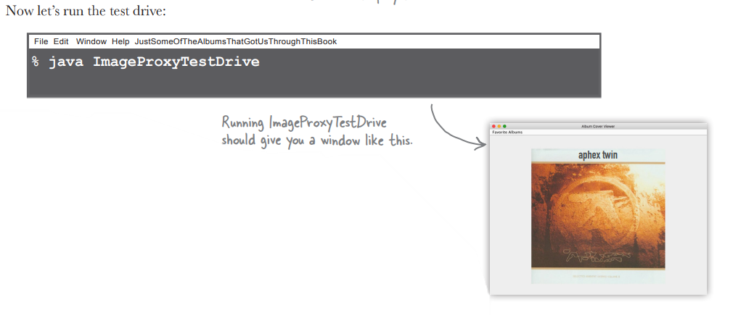

Slide 23
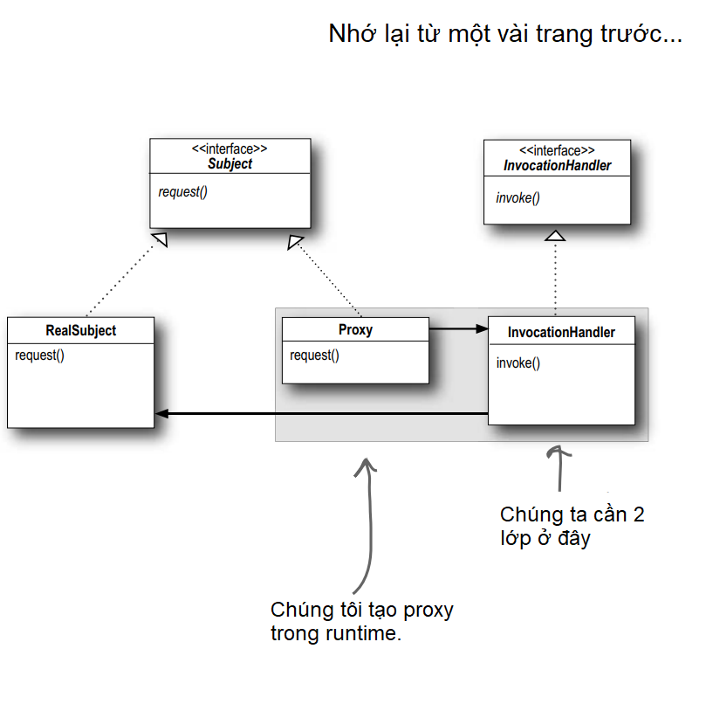
Chương trình mai mối hẹn hò

Slide 24
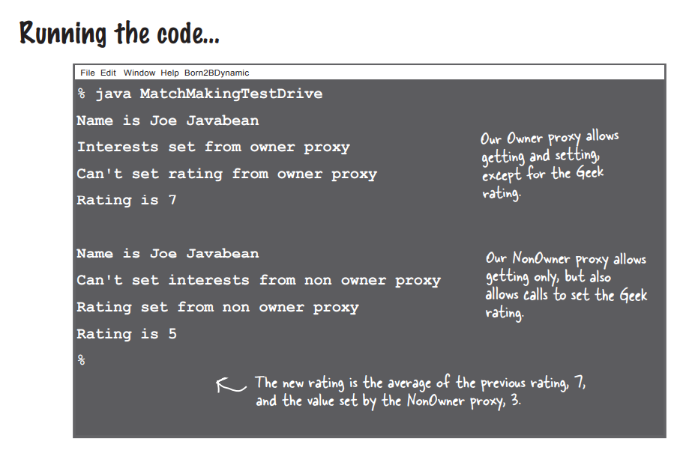

Slide 25
Cảm ơn thầy và các bạn đã lắng nghe bài thuyết trình
NHÓM 2

Slide 26
NHÓM 2
Phân công nhiệm vụ
TRUNG
TRỌNG
TÂM
PHÚ
Code minh hoạ
Kiểm tra báo cáo
Làm báo cáo word
Code minh hoạ
Kiểm tra chạy thử
Làm powerpoint
Làm word báo cáo
Thiết kế slide và nội dung
Làm powerpoint
In báo cáo
Thiết kế slide
Tổng hợp nội dung powerpoint

